Slide 1
Розробка мобільного додатку на ANDROID шкільний менеджер
Роботу виконав:
Ільїн Іван Дмитрович

Slide 2

Проблема!!!
Щоденник – незамінний інструмент планування робочого часу для учня.
Але, чомусь, така необхідна річ у навчанні не користується особливою популярністю серед учнів, особливо старшокласників.

Slide 3
Пропозиція щодо розв'язку:
Мобільний додаток
компактне збереження усієї інформацію потрібної для роботи учня;
Розв'язує проблему постійного перезаписування розкладу;
Має інструменти для швидкого запису ДЗ;
«Вміє» нагадувати про себе
Завжди під рукою

Slide 4
Предмет та мета дослідження
Об’єкт дослідження – автоматизація інформаційних процесів у сфері освіти з використанням мобільного телефону.
Предмет дослідження - розробка програмного забезпечення для мобільних телефонів.
Мета дослідження – розробити мобільний додаток

Slide 5
Завдання дослідження
Проаналізувати предметну область, пов’язану з діяльністю учня та розробити технічне завдання.
Проаналізувати вже існуючі мобільні додатки, що мають подібний функціонал.
Познайомитись з основами розробки програмного забезпечення для мобільного телефону.
Побудувати логічну модель бази даних.
Розробити мобільний додаток, що за своєю функціональністю буде схожий на щоденник учня

Slide 6
Функціонал
Гнучкі налаштування
Поділиться ДЗ
Варіативність дзвінків
Оцінки та зауваження
Різноманітні нагадування
Додатковий матеріал

Slide 7
Аналіз схожих додатків
Функції: | School | Light School | Diaro
Наявність української мови | Ні | Ні | Ні
Запис розкладу занять | Так | Так | Так
Запис розкладу дзвінків | Ні | Так | Ні
Записи про вчителів | Так | Ні | Так
Запис нотаток | Ні | Так | Так
Запис та фото домашнього завдання | Так | Так | Ні
Нагадує про необхідність запису домашнього завдання | Ні | Ні | Ні
записи про важливі позашкільні справ | Так | Ні | Так

Slide 8
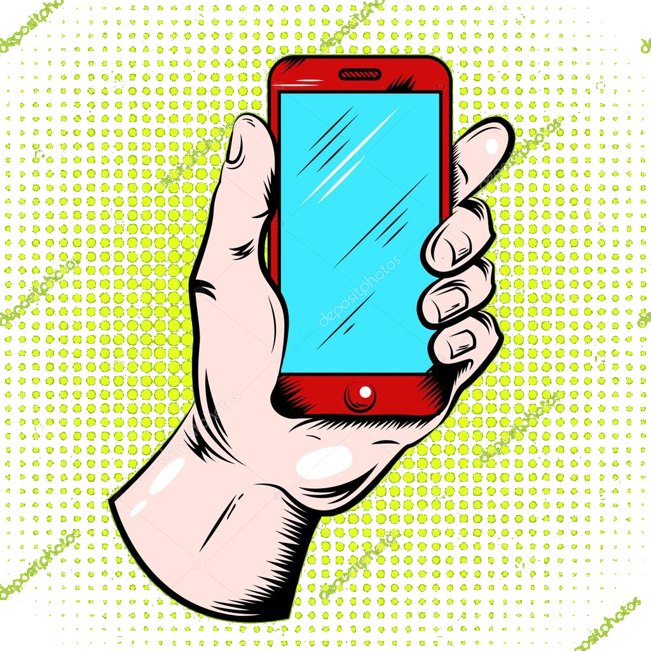
Що повинен робити додаток?
Дозволяти створювати та редагувати розклад занять на тиждень, включаючи позашкільні.
Створювати та редагувати необхідну кількість розкладів дзвінків.
Створювати та редагувати інформацію про вчителів.
Робити нотатки.
Робити запис або фото домашнього завдання.
Нагадувати про необхідність записати домашнє завдання
Дозволяти створювати записи про важливі позашкільні справи.
Дозволяти обирати способи відображення розкладу (табличний вигляд або посторінкове відображення).
Дозволяти поділитися домашнім завданням, наприклад, через доступний месенджер.

Slide 9
Розробка застосунків для мобільних пристроїв
Android
Java
Google Material Design
iOS
Objective-C
Human Interface Guidelines

Slide 10
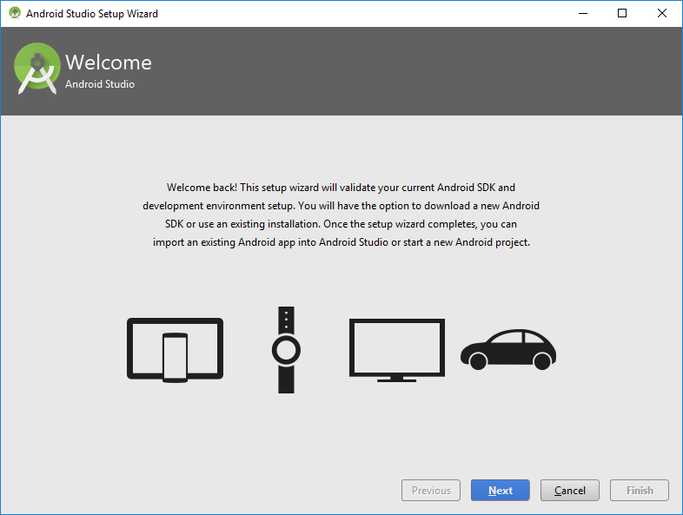

Вибір програмного середовища та мови програмування

Slide 11
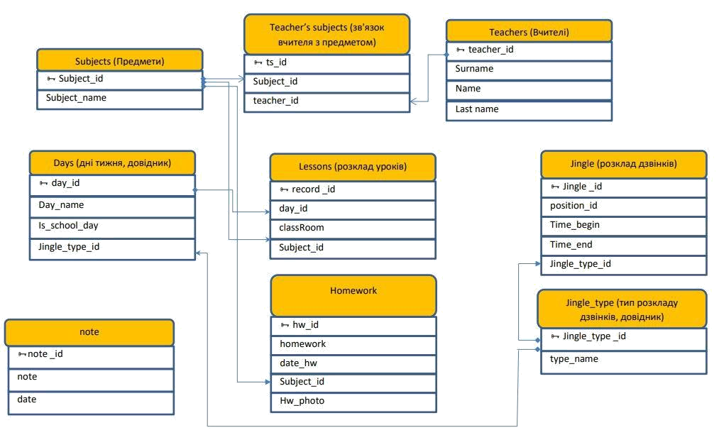
Логічна схема бази даних

Slide 12
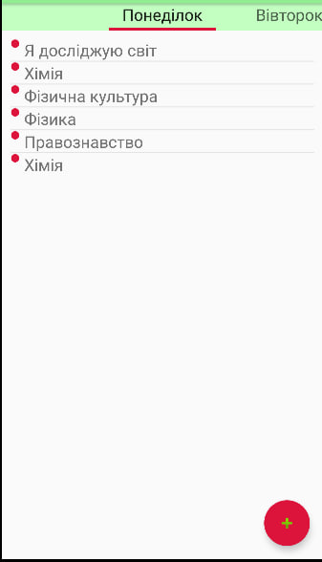
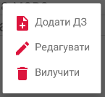
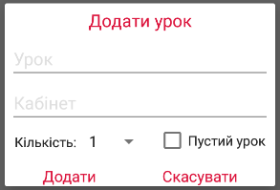
Сторінка «Розклад»:
По замовчуванню при завантаженні додатку відкривається сторінка «Розклад»

Slide 13
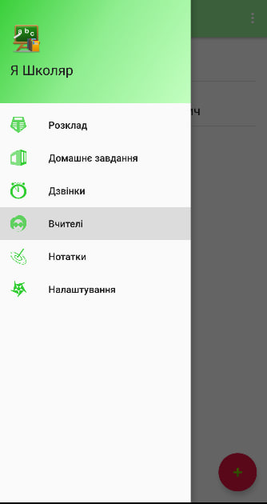
Бічне меню
Для переходу на інші сторінки програми, потрібно скористатися бічним меню. У бічному меню доступні такі пункти:
«Розклад»
«Домашнє завдання»
«Вчителі»
«Нотатки»
«Дзвінки»
«Налаштування»

Slide 14
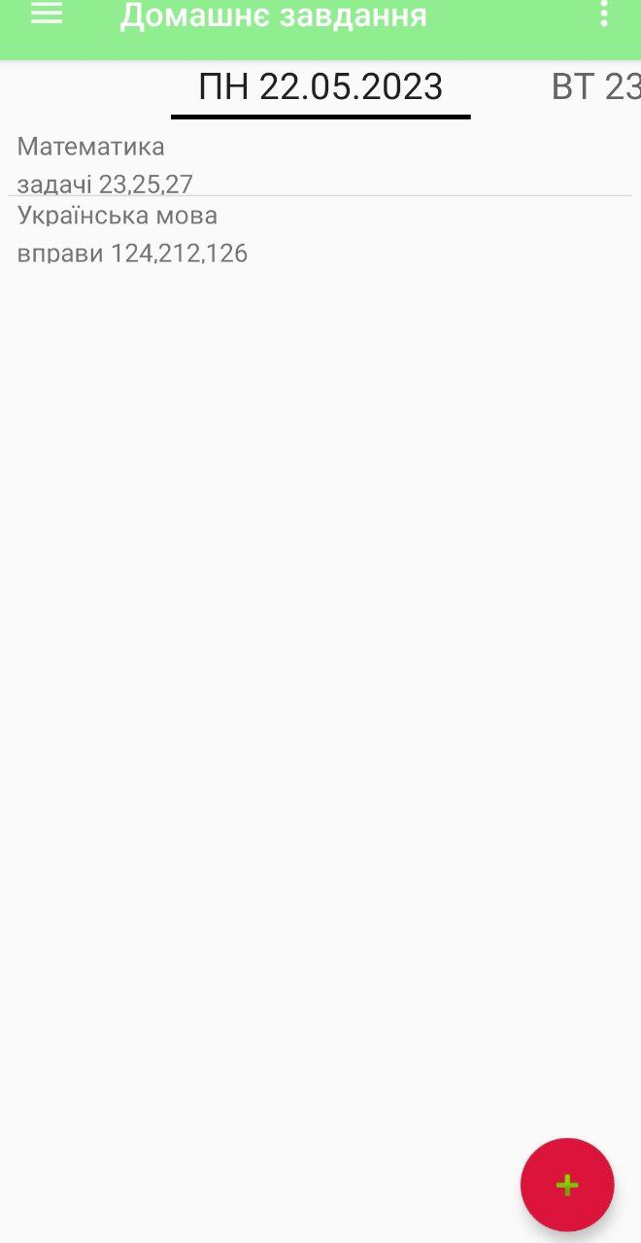
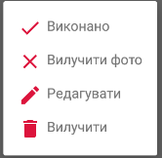
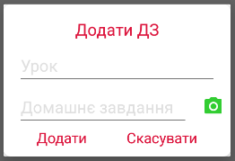
Сторінка «Домашнє завдання»:

Slide 15
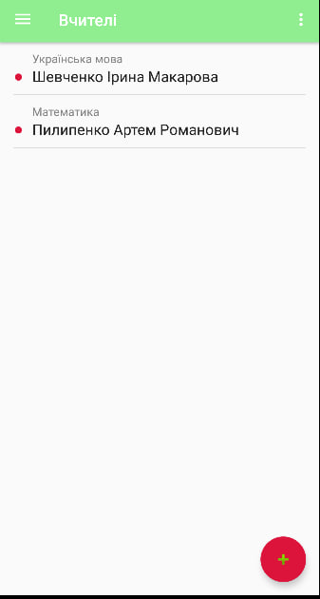
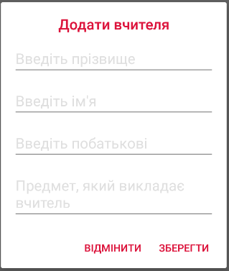
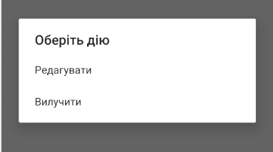
Сторінка «Вчителі»:

Slide 16
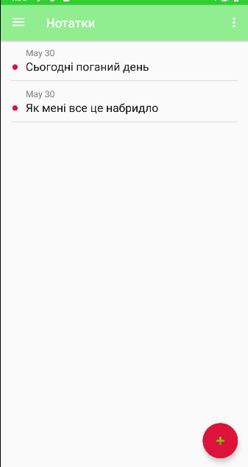
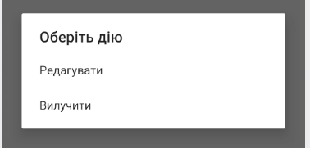
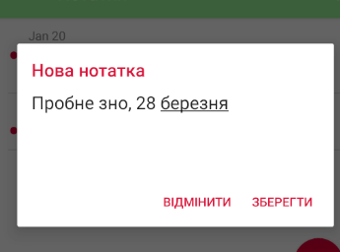
Сторінка «Нотатки»:

Slide 17
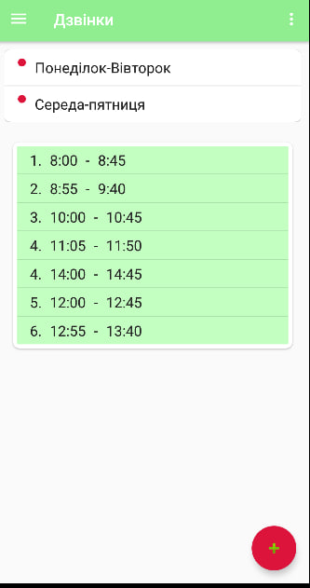
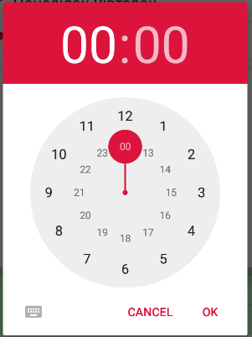
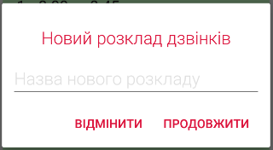
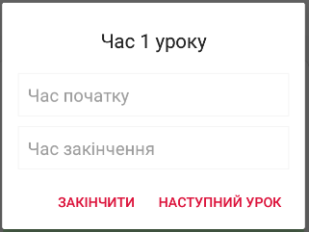
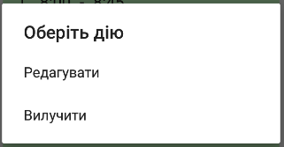
Сторінка «Дзвінки»:

Slide 18

Висновок:
Мобільний телефон можна використовувати як цифровий аналог щоденника.
Існують рішення, що підходять для розв'язання поставленої проблеми, але вони містять забагато реклами.
У результаті дослідження було розроблено спрощену модель цифрового щоденника, яка, у порівнянні з існуючими аналогами, доповнена такими функціями:
можливість створювати кілька типів розкладів дзвінків;
У майбутньому буде можливість обирати спосіб відображення розкладу уроків;
Вже розпочато розробку мобільного додатку на основі побудованої моделі.
У перспективі розробка серверного варіанту програми.

